Slide 1
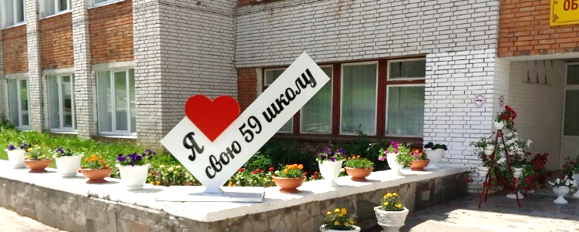
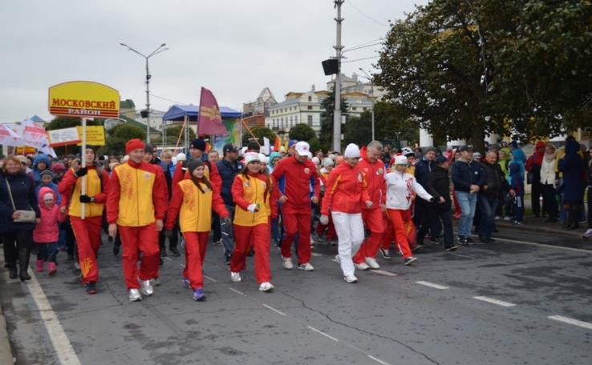
МЕТОДИЧЕСКИЕ РЕКОМЕНДАЦИИ ДЛЯ ПОВЫШЕНИЯ КОМПЕТЕНТНОСТИ ПЕДАГОГОВ В СФЕРЕ ОСНОВ ЗДОРОВОГО ОБРАЗА ЖИЗНИ И ВРЕДНЫХ ПРИВЫЧЕК
Царегородцева Н.В.
учитель биологии
МАОУ «СОШ № 59» г.Чебоксары

Slide 3
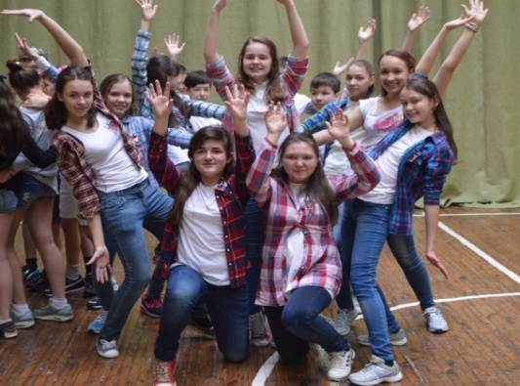
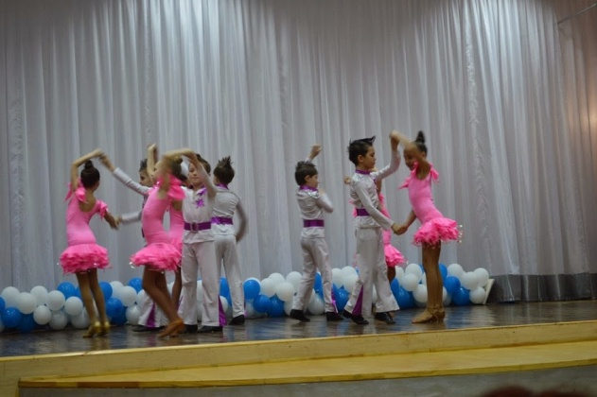
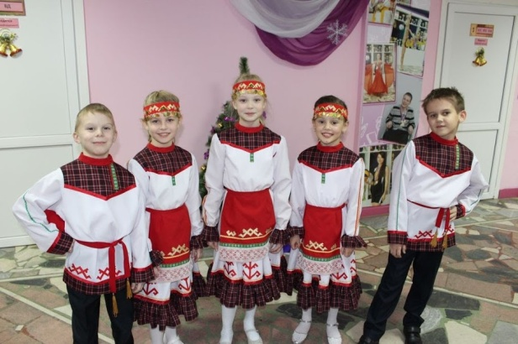
Наше здоровье – в наших руках
Состояние здоровья каждого человека находится в его руках. Об этом говорят обобщенные данные Всемирной организации здравоохранения.
Здоровье человека зависит:
на 50% от образа жизни;
на 20% от наследственности;
на 20% от окружающей среды;
на 10% от развития системы здравоохранения

Slide 4
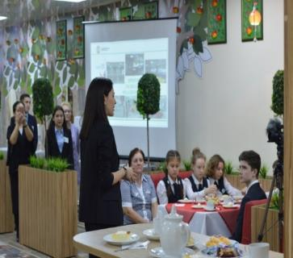
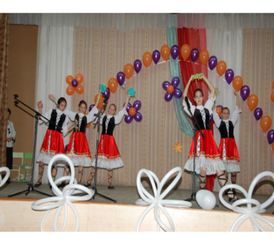
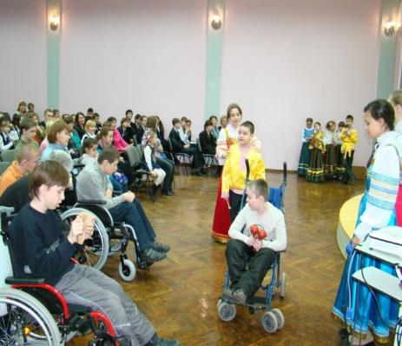
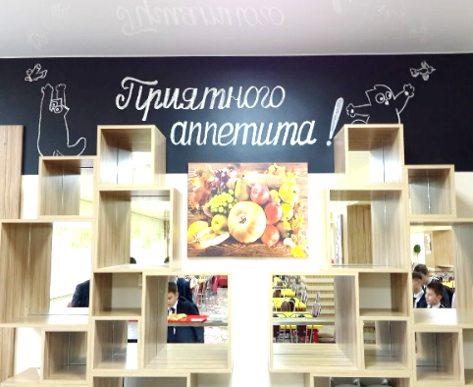
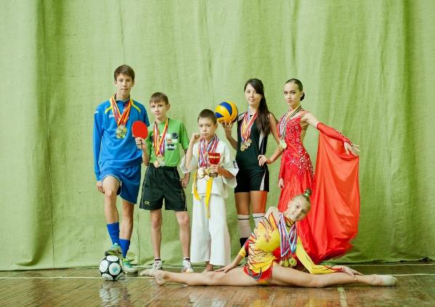
Каждый хочет видеть себя и своих детей здоровыми и счастливыми, но не задумывается о том, как сделать, чтобы их дети жили в ладу с собой, с окружающим их миром, с людьми.
Секрет этой гармонии прост - здоровый образ жизни:
поддержание физического здоровья,
отсутствие вредных привычек,
правильное питание,
радостное ощущение своего существования в этом мире.

Slide 5
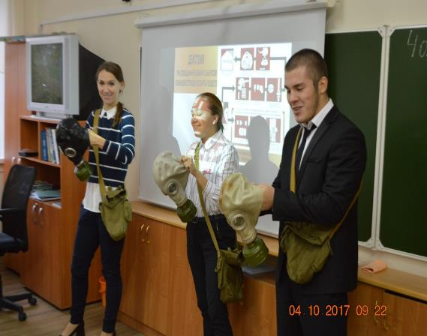
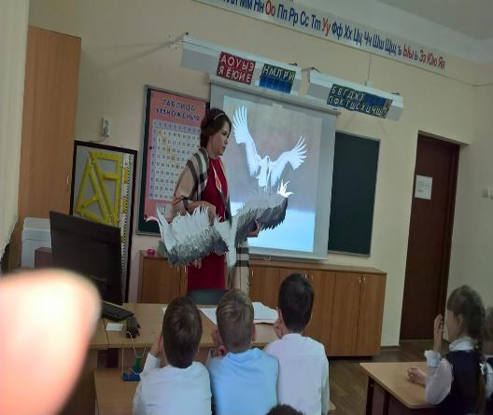
ПРОБЛЕМЫ УЧАЩИХСЯ:
недостаточный уровень знаний в вопросах поддержания собственного здоровья и профилактики вредных привычек;
неумение применять знания на практике

Slide 6
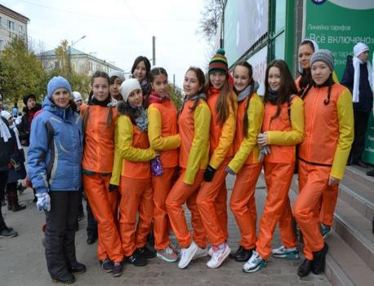
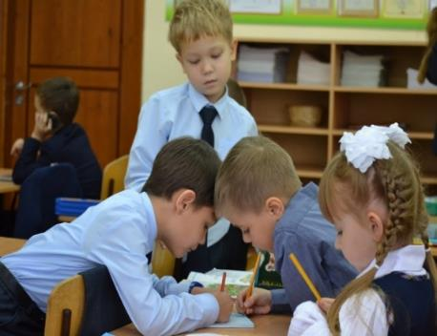
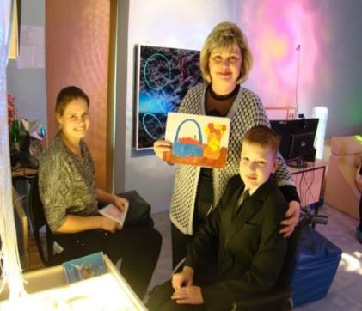
КОМПОНЕНТЫ ФОРМИРОВАНИЯ КОМПЕТЕНТНОСТЕЙ ОСНОВ ЗДОРОВОГО ОБРАЗА ЖИЗНИ И ВРЕДНЫХ ПРИВЫЧЕК
ПОВСЕМЕСТНОЕ ВНЕДРЕНИЕ НАВЫКОВ ЗДОРОВЬЕСБЕРЕЖЕНИЯ;
УСИЛЕНИЕ ЦЕННОСТНО-СМЫСЛОВЫХ ОРИЕНТАЦИЙ НЕОБХОДИМОСТИ ЗДОРОВОГО ОБРАЗА ЖИЗНИ;
МЕЖПРЕДМЕТНАЯ ИНТЕГРАЦИЯ;
ГРАЖДАНСТВЕННОСТЬ;
ПРАКТИКО-НАПРАВЛЕННАЯ ДЕЯТЕЛЬНОСТЬ В СФЕРЕ ЗДОРОВЬЕСБЕРЕЖЕНИЯ И ПРОФИЛАКТИКИ ВРЕДНЫХ ПРИВЫЧЕК.

Slide 7
Приоритетные направления в работе школы по формированию основ здорового образа жизни
Направления | Мероприятия
Создание социальной инфраструктуры школы | ПРОЕКТ по трансформации стандартных фойе учебных заведений и школьных столовых в мультифункциональные площадки для социализации детей и подростков в МАОУ "СОШ №59" г. Чебоксары Школьное кафе «Яблоневый сад»
Оздоровление детей | Работа Реабилитационного центра, сенсорной комнаты.
Урочная деятельность | Проведение нетрадиционных форм уроков («Живые уроки», интегрированные уроки, занятия в 3D классе
Работа с детьми с ОВЗ | Школа надомного обучения
Кружковая деятельность | Работа Центра внешкольной работы Тематические кружки по основам медицинских знаний.
Внеурочная деятельность | Научно-экспериментальная деятельность. Встречи, беседы, мероприятия, волонтерское движение «Волонтеры добра 59» по пропаганде ЗОЖ.

Slide 8
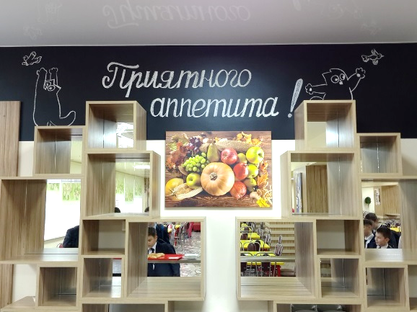
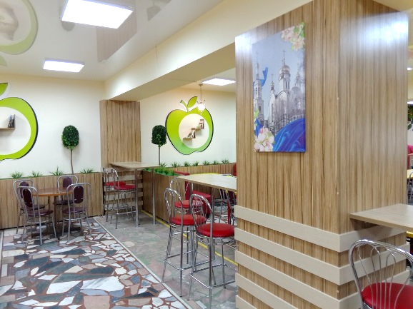
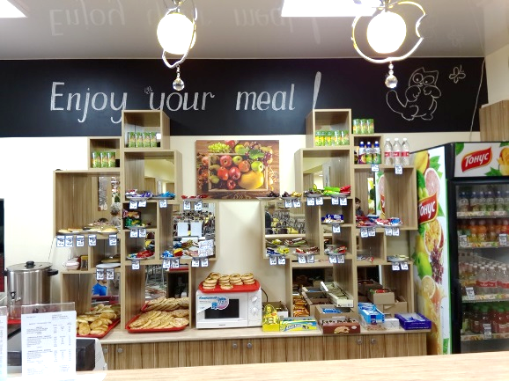
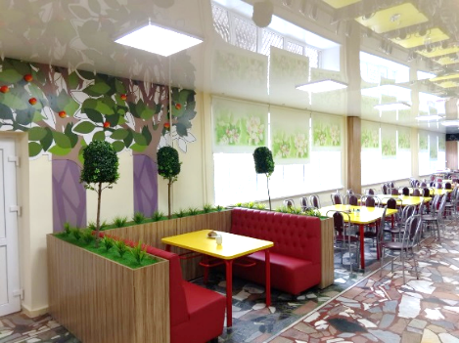
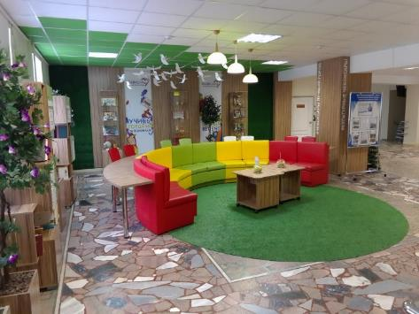
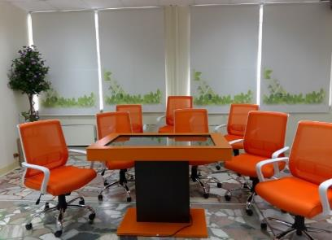
Создание школьной инфраструктуры.
В августе 2016 года школа реализовала проект «Школьное кафе». В школьном кафе «Яблоневый сад» появилась мягкая зона, был улучшен интерьер и дизайн.
Созданы площадки для социализации детей

Slide 9
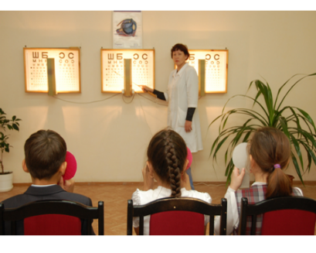
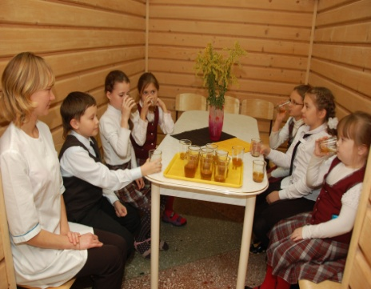
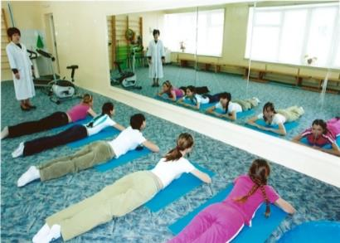
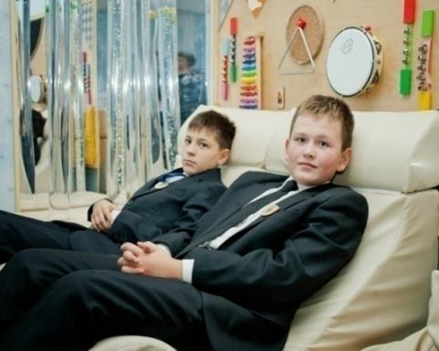
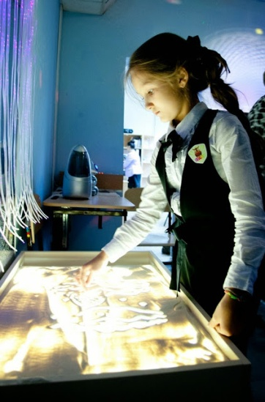
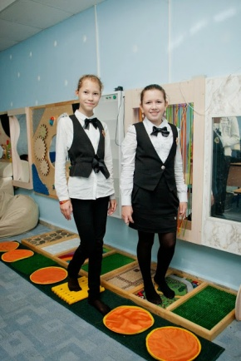
Реабилитационный центр
Сенсорная комната

Slide 10
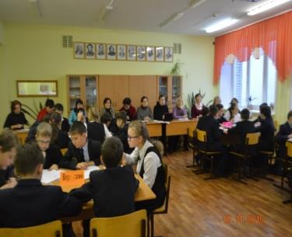
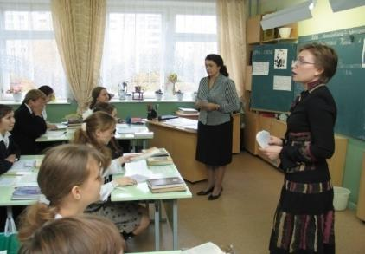
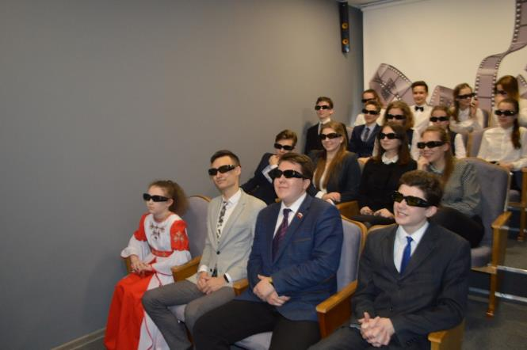
Использование новых обучающих форм уроков
Использование интересных технологий, игровых обучающих программ, оригинальных заданий и задач, введение в урок исторических экскурсов и отступлений позволяют снять эмоциональное напряжение.
У нас большой опыт
в проведении интегрированных уроков
Проведение интерактивных уроков с программным обеспечением по предметам: биология, химия, физика,
в 3D классе

Slide 11
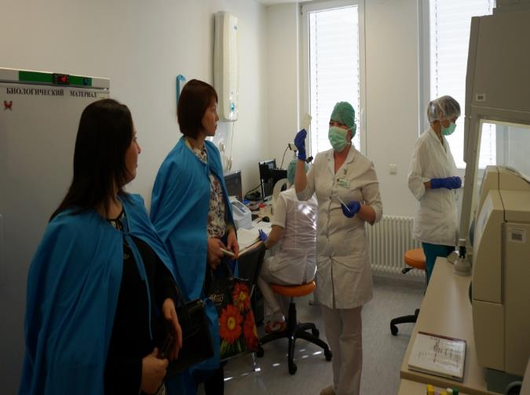
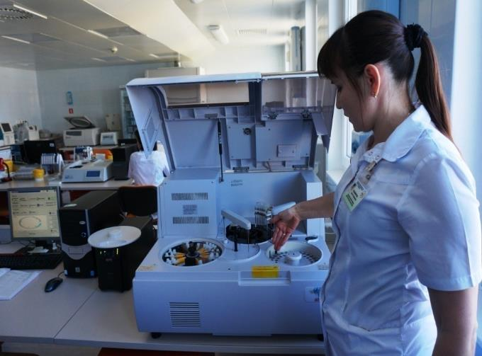
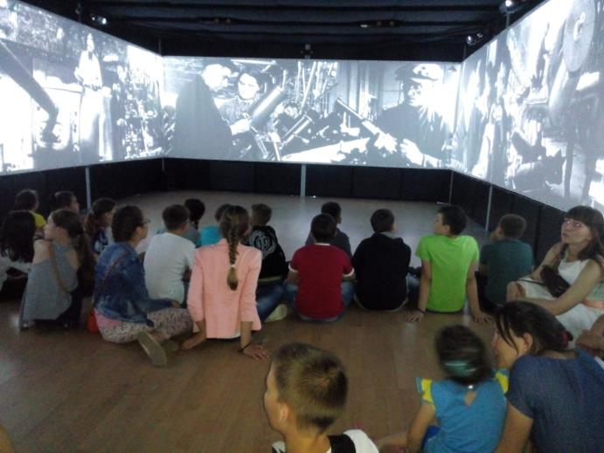
«Живые уроки»
Проводятся на базе музеев, больниц, лабораторий
Урок на базе Федерального центра травматологии и ортопедии
Интерактивный урок на мобильной передвижной выставке

Slide 12
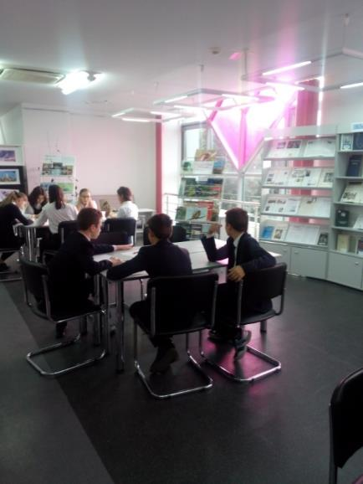
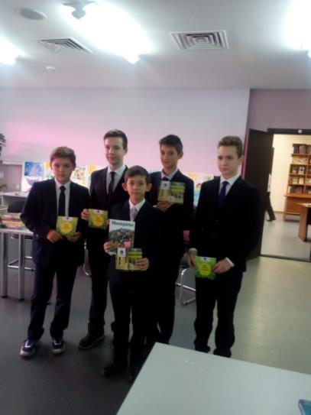
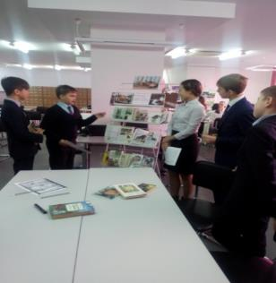
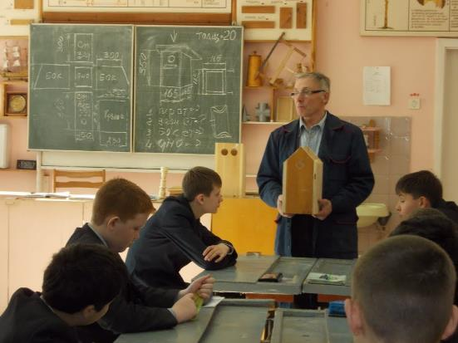
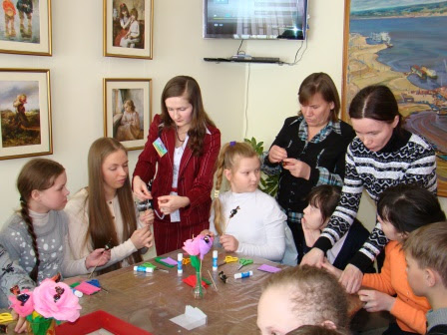
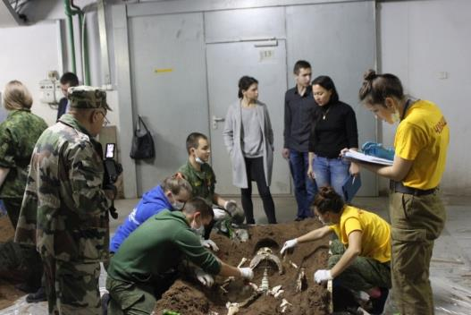
Занятие в Национальной библиотеке, выставочных центрах, на базе ВУЗов

Slide 13
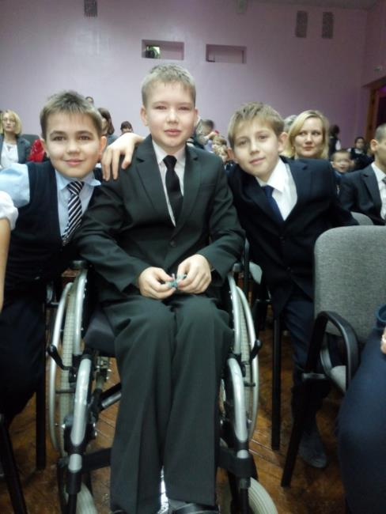
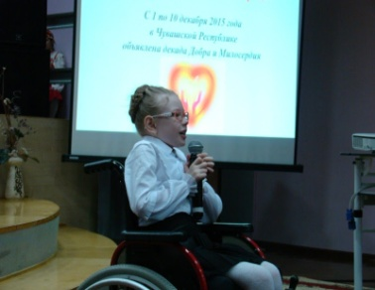
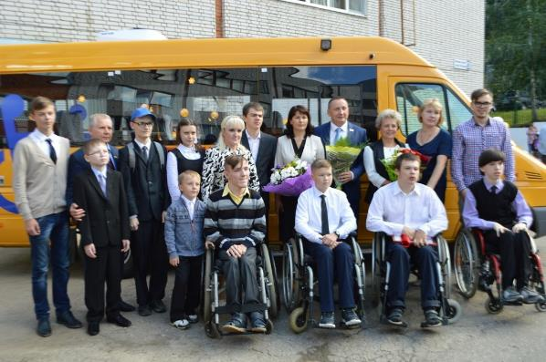
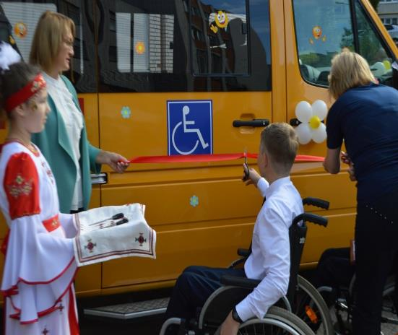
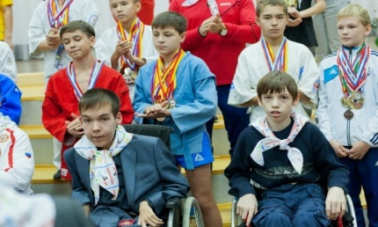
Школа надомного обучения

Slide 14
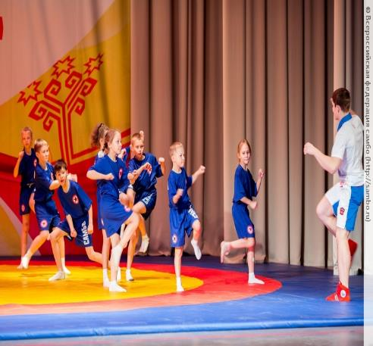
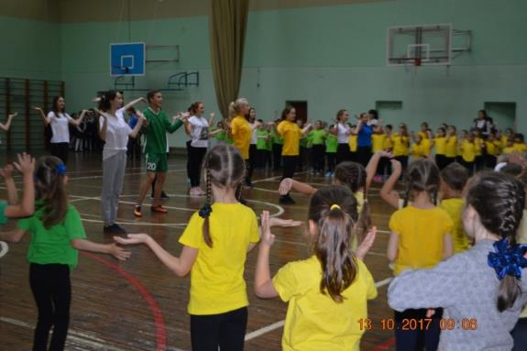
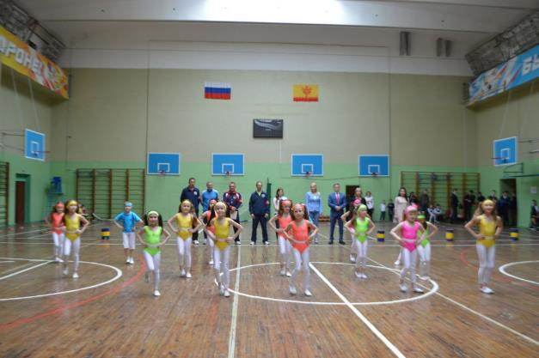
Всероссийский форум «Дни самбо в Приволжском федеральном округе»
Акция «Первоклассники за ЗОЖ!».
Спартакиада среди несовершеннолетних Московского района.
Вот уже более 10 лет подряд два раза в год, подростки встречаются на спортивной площадке школы, активно приобщаясь к физкультуре и получая заряд положительных эмоций.

Slide 15
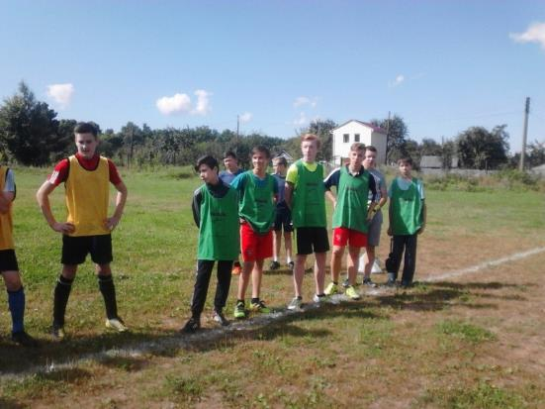
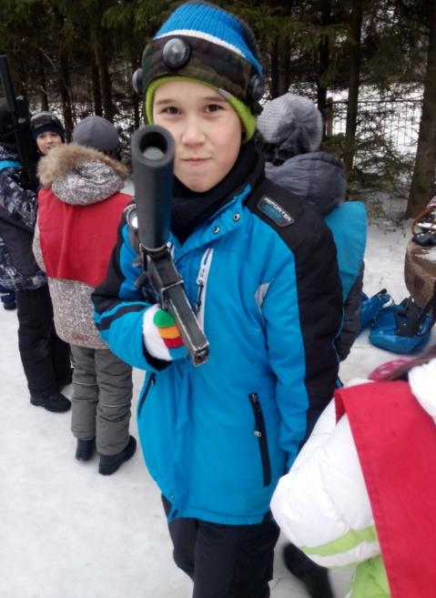
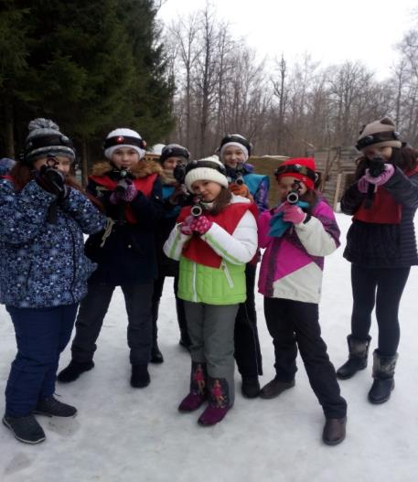
Всероссийский День ходьбы-2017
Соревнования по мини-футболу
Соревнования в Лазертаг

Slide 16
Формирование активной гражданской жизненной позиции, ответственного поведения за себя и окружающих тебя людей, экологической культуры здоровья и души.

Slide 17
Проектная исследовательская деятельность
«Фестиваль науки » Городская научно-практическая конференция «Открытия юных» Научно-практическая конференция Регионального фестиваля студентов и молодежи «ЧГУ» Республиканская научно-практическая конференция «Excelsior»
«Изучение уровня тревожности детей и подростков МАОУ «СОШ № 59»
« Особенностей манипулятивного поведения учащихся»,
«Исследование особенностей левшества на примере учащихся МАОУ «СОШ№ 59»

Slide 18
Актуальные рекомендации:
Соблюдение принципа непрерывности и преемственности - работа по формированию основ здорового образа жизни проводится в школе каждый день и на каждом уроке.
Создание благоприятного психологического климата на уроке.
Здоровый образ жизни — это радость для больших и маленьких, но для его создания необходимо соблюдение нескольких условий:
создание благоприятного морального климата, что проявляется в доброжелательности,
тесная искренняя дружба детей, родителей, педагогов.
Общение — великая сила, которая помогает понять ход мыслей ребенка и определить склонность к негативным поступкам, чтобы вовремя предотвратить их, направить деятельность ребенка в нужное русло.
Повышенное внимание к состоянию здоровья детей.
Действенная забота о здоровье школьников.

Slide 19
Чтобы сохранить энергию, так необходимую в работе, важно помнить простые правила.
Правило первое: Не зацикливайтесь на плохом подводя итоги дня, считай только удачи !
Правило второе: Чаще улыбайтесь!
Правило третье: Каждый день начинайте жизнь с «нового листа». Всё течет, всё меняется.

